Slide 1
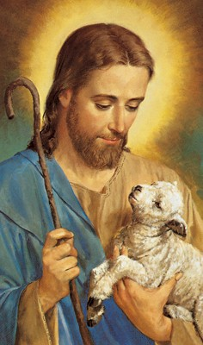
Nie bój się mała trzódko, gdyż spodobało się
Ojcu waszemu
dać wam królestwo
(Łk. 12, 32)
Rekolekcje ewangelizacyjne
Olszanka, 28 września 2014 r.

Slide 2
Ez. 36, 26-27
… I dam wam serca nowe i ducha nowego tchnę do waszego wnętrza, zabiorę wam serca kamienne, a dam wam serca z ciała. Ducha mojego chcę tchnąć w was i sprawić, byście żyli według mych nakazów i przestrzegali przykazań, i według nich postępowali …

Slide 3
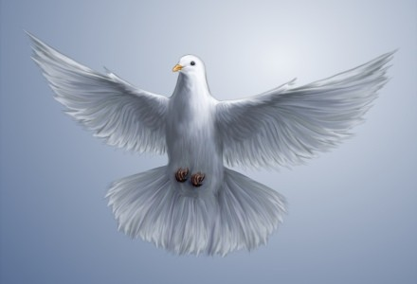
Dz. 1, 8
… gdy Duch Święty zstąpi na was, otrzymacie Jego moc i będziecie moimi świadkami... aż po krańce ziemi …

Slide 4
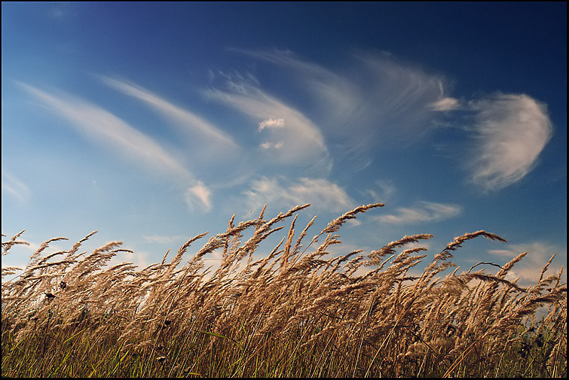
… Wiatr wieje tam, gdzie chce, i szum jego słyszysz, lecz nie wiesz skąd przychodzi i dokąd podąża …
J. 3, 8 a

Slide 5
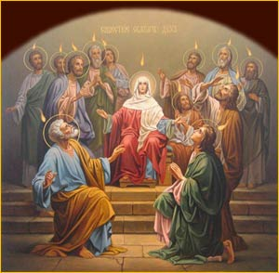
Dz. 2, 3
… Ukazały się im też jakby języki ognia, które się rozdzielały ,
i na każdym z nich spoczął jeden …

Slide 6
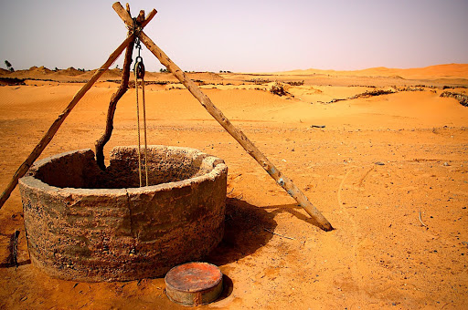
...woda, którą Ja wam dam stanie się
w nim źródłem wytryskującym
ku życiu wiecznemu…
J. 4, 14

Slide 7
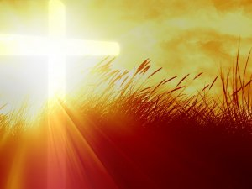
Ga. 5, 22- 23
… Owocem Ducha Świętego jest: miłość, radość, pokój, cierpliwość, uprzejmość, dobroć, wierność, łagodność, opanowanie…

